Slide 1
Розділ ІІ. Елементи спеціальної теорії відносності
Спеціальна теорія відносності (СТВ) розглядає взаємозв’язок фізичних процесів тільки в інерціальних СВ, тобто в СВ, які рухаються одна відносно одної рівномірно прямолінійно.

Slide 2
Постулати спеціальної теорії відносності. Релятивістський закон додавання швидкостей
А. Ейнштейн
«Відтоді як за теорію відносності взялися математики, — зізнавався А. Ейнштейн, — я її вже й сам не розумію». І не дивно, що навколо теорії відносності вже понад 100 років не вщухають запеклі суперечки тих, хто її «не розуміє». А що послугувало причиною створення цього, на перший погляд, суто теоретичного розділу фізики? Виявляється, спочатку, майже як завжди у фізиці, був експеримент.

Slide 3
Принцип відносності Ґалілея — Ньютона (механічний принцип відносності):

Slide 4
Класичний закон додавання швидкостей
Швидкість v руху тіла відносно нерухомої СВ дорівнює сумі швидкості v⃗₁ руху тіла відносно рухомої СВ і швидкості v⃗₂ руху рухомої СВ відносно нерухомої:

Slide 5
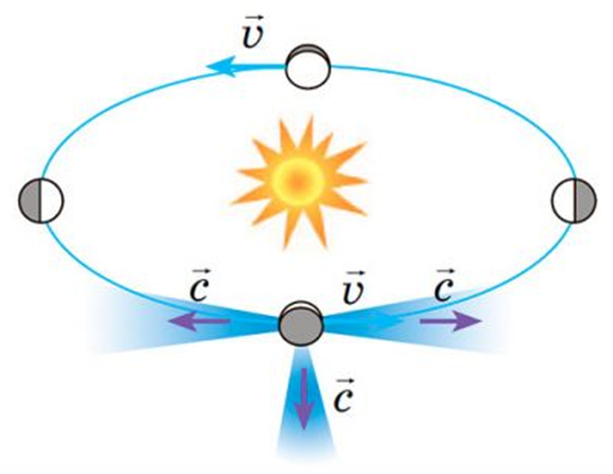
Експеримент Майкельсона-Морлі
Експеримент Майкельсона-Морлі

Slide 6
Постулати спеціальної теоріі відносності
Перший постулат СТВ:
В інерціальних СВ всі закони природи однакові.
Другий постулат СТВ:
Швидкість поширення світла у вакуумі однакова в усіх інерціальних СВ.

Slide 7
Час
Подія — будь-яке явище, що відбувається в певній точці простору в певний момент часу.
Одночасність двох подій відносна: події, одночасні в одній інерціальній СВ, не є одночасними в інерціальних СВ, що рухаються відносно першої СВ.

Slide 8
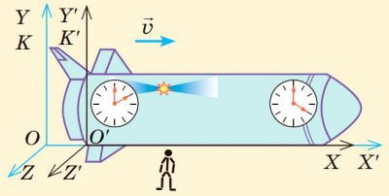
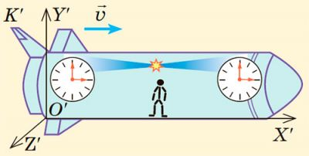
Події, що відбулися в одній СВ одночасно, в іншій СВ можуть бути розділені часовим проміжком, тобто одночасність двох подій відносна.

Slide 9
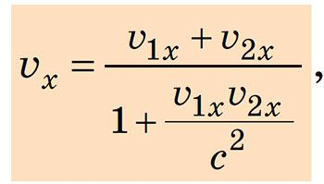
Релятивістський закон додавання швидкостей:
де v_{x} — проекція швидкості руху тіла відносно нерухомої СВ K; v_{1x} — проекція швидкості руху тіла відносно рухомої СВ K’; v_{2x} — проекція швидкості рухомої СВ K’ відносно нерухомої СВ K.
……………………………………………………………

Slide 10
СТВ набуває вигляду класичного, коли швидкості набагато менші від швидкості світла. У загальному випадку класична механіка І. Ньютона є окремим випадком СТВ.

